Slide 1
스마트농업기초통계
전남대학교 나명환

Slide 2
통계적 추론

Slide 3
가설 검정의 예 1
한 제약회사의 연구소에서는 진통효과가 더 빨리 나타날 것으로 기대되는 새로운 진통제를 개발하였다.
이제, 새로운 진통제의 진통효과가 더 빠르다는 것이 확실해지면 생산 공정을 변경하여 새로운 진통제를 생산하려고 한다.
새로운 진통제의 진통효과가 더 빠른가를 확인하자.

Slide 4
가설 검정의 예 2
한 비료 제조회사의 연구소에서 생산중인 표준 양파의 수확률(growth rate)보다 더 수확률이 좋은 비료를 생산하고자 새로운 공법을 개발하였다.
이 회사의 연구소에서 개발중인 새 공법에 의해 시제품을 생산하여 비료의 수확률을 측정하여 새로운 공법이 성공적인가를 확인하자.

Slide 5
가설 검정의 예 3
어떤 연구자가 새로운 다이어트 제품이 혈중 콜레스테롤 농도를 낮추는가에 대하여 연구를 하고 있다. 대상 집단은 40-59세 사이의 성인 남자이다.
그가 알고자 하는 것은 새로운 다이어트 제품을 먹는 사람과 정상인들 간에 혈중 콜레스테롤 농도가 같은가 다른가 이다.

Slide 6
실험계획법의 기본원리 - 비교실험
예 : 위냉동법(gastric freezing) – 십이지장 궤양 치료법
환자에게 튜브와 연결된 오그라든 풍선을 삼키게 한 후 1시간동안 냉동용액을 풍선안으로 펌프질해 넣는 방법. 위를 식혀서 위산분비를 억제하여 궤양을 완화
실험 방법 : 고통관측 -> 위냉동법처리 -> 고통관측
위약효과(placebo effect) : 의사에 대한 신뢰감과 치료에 대한 기대감 때문으로 어떤 처방에도 환자는 긍정적인 반응

Slide 7
실험계획법의 기본원리 - 비교실험
위냉동법(gastric freezing) – 비교실험
처리집단(treatment group) : 위냉동법 처리를 받은 그룹
82명 환자중 34%가 증상 호전
통제집단(control group) : 상온처리를 받은 환자그룹
78명 환자중 38%가 증상 호전
통제집단은 관심인자 이외의 다른 외부인자의 효과를 통제하는 그룹
관심인자 이외의 다른 외부인자의 효과를 최소화한다.

Slide 8
비교 실험 결과
Standard fertilizer | Extragrow fertilizer
0.8 1.1 0.7 | 1.9 2.3 1.0
0.8 1.2 1.7 | 1.0 1.8 1.1
1.3 1.0 1.5 | 1.8 2.2 1.2
0.5 1.3 1.4 | 1.7 1.7 2.2
1.8 0.9 1.1 | 0.8 1.1 1.2
1.6 1.0 1.2 | 0.9 1.5 0.7
0.7 0.5 0.9 | 0.9 1.1 2.0
0.4 0.8 1.3 | 1.5 1.6 0.7
1.0 1.4 0.4 | 0.7 0.9 1.3
1.3 1.2 1.3 | 1.0 0.8 1.0
분석 방법은?
독립표본 T – 검정

Slide 9
가설 검정이란?
가설 : 진위가 밝혀지지 않은 잠정적인 진술
가설 종류 : 상반되는 두 가설(귀무가설, 대립가설) 을 설정.
귀무가설
- 반대 증거를 찾기 위하여 상정된 가설
- 두 가설 중 더 일반적인 사실 또는 기존 연구에서 인정된 사실 등을 진술하는 가설.
- 보통 ‘~이다’, ‘같다’, ‘차이가 없다’ 등의 의미로 표현
예) 혈중 콜레스테롤 농도가 같다.

Slide 10
가설 검정이란?
대립가설
- 자료로 부터 확실한 근거에 의하여 입증하고자 하는 가설
- 귀무가설에 상반되는 가설
- 보통은 연구자가 밝히고자(주장) 하는 사실에 해당.
- 보통 ‘~아니다’,‘같지 않다’, ‘차이가 있다’, ‘크다’, ‘작다’ 등의 의미로 표현
예) 새로운 진통제의 진통효과가 더 빠르다.

Slide 11
가설 검정이란?
(가설)
H
:
μ
=
μ
(
μ
.
귀무가설
모집단의
평균은
)
이다
0
0
0
1)
H
:
μ
≠
μ
(
μ
.
대립가설
모집단의
평균은
가
아
닐
것이
다
)
1
0
0
2
μ
<
μ
μ
)
H
:
(
.
모집단의
평균은
보다
작
을
것이
다
)
1
0
0
3
μ
>
μ
μ
)
H
:
(
.
모집단의
평균은
보다
클
것이
다
)
1
0
0
⇒
1)
3)
중
하나의
대립
가설
이
설정
.
L
됨

Slide 12
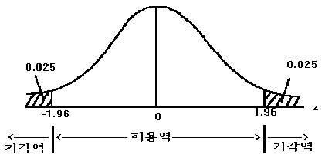
가설검정 -검정통계량과 기각역
검정통계량 : 주어진 자료를 기초로 귀무가설에 대응,
표본의 값에 따라 변하는 확률변수( 예 ; Z, T, F, χ²)
기각역 : 귀무가설을 기각하는 영역, 표본이 가설에서 설정한 모집단에서 추출된 것이라 할 수 없는 영역.

Slide 13
가설검정 – 2가지 오류
H_{o} 를 기각할 것인지 아닌지를 결정할 때, 2가지 의사결정 실수를 할 수 있다
결 정
H_{o} 채택
H_{o} 기각
제1종 과오
( α 위험 )
H_{o} 참
맞음
진 실
제2종 과오
( β위험 )
H_{o} 거짓
맞음

Slide 14
가설 검정 – 유의수준, 유의확률
● 유의수준(significant level) : 제1종오류를 범할 최대의 확률
※ 주로 사용되는 유의수준 : 0.05(5%), 0.01(1%), 0.001(0.1%) 또는 0.1(10%)
● 유의확률(p-value)란? :
표본으로부터 구한 최소한의 유의수준
가설검정의 결론을 내리는 방법
유의확률(p) 가 유의수준 5%보다 작으면 귀무가설을 기각한다.
또는 유의한 차이가 있다.

Slide 15
가설검정의 절차
(1) 가설의 설정 – 귀무가설, 대립가설..
(2) 유의수준(α )의 설정
(3) 검정통계량의 결정
(4) 유의확률(p값) 계산
(5) 유의확률과 유의수준 비교
(6) 결과 해석

Slide 16
T 검정 (T-TEST)
독립표본 T 검정
단일표본 T 검정
대응표본 T 검정

Slide 17
1. 독립표본 T 검정
(1) 요구되는 기본 가정
(정규성 검정)
소표본인 경우는 두 집단의 자료 각각에 대해 정규성 검정 실시함
→ 정규성 만족하는 경우 : 독립표본 t-test 적용
→ 정규성 만족하지 않는 경우 : 비모수검정법 중, 맨-휘트니 검정 적용
(가설)
세 가지 중 하나의 대립가설이 설정됨.
(2) 원리

Slide 18
1. 독립표본 T 검정
(2) 원리
대표본인 경우

Slide 19
1. 독립표본 T 검정
(2) 원리
(검정통계량)
1) 분산이 동일하면:
2) 분산이 동일하지 않으면:
등분산성 검정
: 두 집단의 평균에 대한 검정 이전에 분산의 동일성을 검정해야 함.
☞ 등분산일 경우: 1)방법 적용, 등분산 아닐 경우: 2)방법 적용.

Slide 20
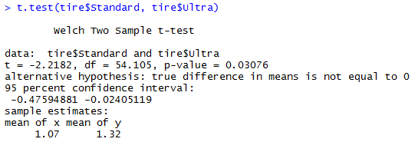
비교 실험 결과
Standard | Extra
0.8 1.1 0.7 | 1.9 2.3 1.0
0.8 1.2 1.7 | 1.0 1.8 1.1
1.3 1.0 1.5 | 1.8 2.2 1.2
0.5 1.3 1.4 | 1.7 1.7 2.2
1.8 0.9 1.1 | 0.8 1.1 1.2
1.6 1.0 1.2 | 0.9 1.5 0.7
0.7 0.5 0.9 | 0.9 1.1 2.0
0.4 0.8 1.3 | 1.5 1.6 0.7
1.0 1.4 0.4 | 0.7 0.9 1.3
1.3 1.2 1.3 | 1.0 0.8 1.0
> fert = read.csv(“T_fert.csv”)
> t.test(fert$Ultra, fert$Standard)
독립표본 T – 검정

Slide 21
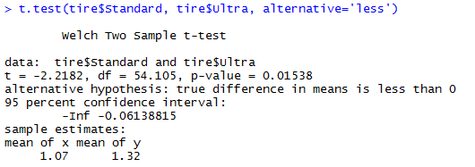
t.test 의 옵션
> t.test(fert$Ultra, fert$Standard, alternative=‘greater’)
> var.test(fert$Ultra,fert$Standard)
> t.test(fert$Ultra, fert$Standard, alternative=‘greater’, var.equal=T)

Slide 22
2. 단일표본 T 검정
Standard fert의 주행거리의 평균은 1.07이다.
Standard | Ultra
0.8 1.1 0.7 | 1.9 2.3 1.0
0.8 1.2 1.7 | 1.0 1.8 1.1
1.3 1.0 1.5 | 1.8 2.2 1.2
0.5 1.3 1.4 | 1.7 1.7 2.2
1.8 0.9 1.1 | 0.8 1.1 1.2
1.6 1.0 1.2 | 0.9 1.5 0.7
0.7 0.5 0.9 | 0.9 1.1 2.0
0.4 0.8 1.3 | 1.5 1.6 0.7
1.0 1.4 0.4 | 0.7 0.9 1.3
1.3 1.2 1.3 | 1.0 0.8 1.0
많은 정보가
있을 때
필요 없음
분석 방법은?
단일표본 T – 검정

Slide 23
2. 단일표본 T 검정
(1) 목적
단일 모집단의 평균 검정
⇒ 비교실험에서 비교대상에 대한 정보는 알고 있음
(2) 요구되는 기본가정
(정규성 검정)
각 집단의 표본(자료) 수가 많은 경우(대표본, 30이상) : 정규분포 가정할 수 있음
각 집단의 표본(자료) 수가 적은 경우(소표본, 30미만) : 정규성 검정 수행
→ 정규성 만족하는 경우 : 단일표본 t-test 적용

Slide 24
2. 단일표본 T 검정
(3) 원리
(가설)
H
:
μ
=
μ
(
μ
.
귀무가설
모집단의
평균은
)
이다
0
0
0
1)
H
:
μ
≠
μ
(
μ
.
대립가설
모집단의
평균은
가
아
닐
것이
다
)
1
0
0
2
μ
<
μ
μ
)
H
:
(
.
모집단의
평균은
보다
작
을
것이
다
)
1
0
0
3
μ
>
μ
μ
)
H
:
(
.
모집단의
평균은
보다
클
것이
다
)
1
0
0
⇒
1)
3)
중
하나의
대립
가설
이
설정
.
L
됨
(검정통계량)
검정통계량 T는 자유도 (n-1)인 t-확률분포를 따른다.

Slide 25
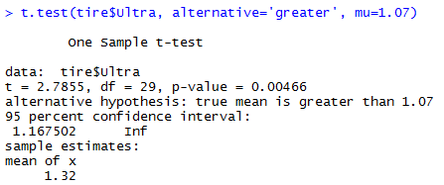
2. 단일표본 T 검정
> t.test(fert$ultra, fert$Standard, alternative=‘greater’)
> t.test(fert$ultra, mu=1.07, alternative=‘greater’)

Slide 26
독립표본 T검정의 문제
실내온도가 손재주를 요하는 일의 작업능률에 영향을 미치는가?
인자 : 온도
수준 : 15도, 20도
반응변수 : 30분간 정교하고 조그만 구멍에 정확히 끼워 넣은 못의 개수
확률화계획 : 실험대상을 2그룹으로 나눈 후 한 그룹은 15도에서 다른 그룹은 20도에서 작업
문제점 : 손재주의 차이가 커서 온도의 따른 작업능률의 차이를 파악하기 힘들다.

Slide 27
독립표본 T검정의 문제
해결방법(대응비교계획) :
각 실험 대상을 두 온도 모두에서 작업하게 하고 두 온도에서의 점수 차이를 관측.
이때, 실험의 순서를 임의(랜덤)로 해야 한다
- 피로가 작업능률에 미치는 영향을 피하기 위해, 각 실험단위에 대하여 두 온도에서의 각기 다른 날 시행해도 되고, 숙달되거나 지루함 때문에 실험 순서가 반응변수에 영향을 줄 수 있으므로
손재주가 비슷한 사람끼리 짝을 짓고, 각 짝에 대하여 누가 15도 또는 20도에서 작업하는지를 임의로 정하여 실험.

Slide 28
3. 대응표본 T 검정
목적; 주어진 모집단에서 두 가지 서로 다른 처리의 효과를 비교
<< 방법>>
n개의 실험단위를 독립적으로 선택
서로 다른 두 가지 처리를 똑같은 실험단위에 적용
측정값들을 쌍으로 묶어서 대응표본(paired sample)을 구성
이들의 차를 이용하여 두 처리 효과간의 차에 관한 통계적 추론 방법을 적용

Slide 29
3. 대응 표본 T 검정
두 처리 효과의 차
두 처리 효과의 차에 대한 표본평균과 표본표준편차
기본가정 - 정규성
→ 정규성 만족하는 경우 : 대응표본 t-test 적용
→ 정규성 만족하지 않는 경우 : 비모수검정법 중 윌콕슨(순위합)검정 적용

Slide 30
3. 대응표본 T 검정
신뢰구간
t(α/2:n-1)는 t(n-1) 분포의
상위 α/2 임계값 임
가설검정
(검정통계량)

Slide 31
3. 대응표본 T 검정 - 예제
신발 회사에서 아동화의 밑창에 사용되는 두 가지 재료 A와 재료 B를 비교하려고 합니다. 이 예제에서는 연구에 참여한 10명의 아동에게 한 쪽 밑창은 재료 A로 만들고 다른 쪽 밑창은 재료 B로 만든 특별한 신발을 신게 했습니다. 왼쪽 신발과 오른쪽 신발 사이의 마모 차이를 체계적으로 설명하기 위해 밑창의 종류는 임의로 지정했습니다. 3개월 후에 신발의 마모 정도를 측정했습니다.
이러한 데이터의 경우에는 비쌍체 설계가 아니라 쌍체 설계를 사용합니다. 쌍체 t 검정 절차에서는 쌍체 간의 차이로 인한 변동성이 제거되므로 대응하는 비쌍체 절차에서보다 더 작은 오차항을 갖게 됩니다. 예를 들어, 도시에 살고 있는 아동은 대개 포장된 길을 걸어다니는 반면 시골에 살고 있는 아동은 대개 포장되지 않은 길을 걸어다닙니다.
. 밑창의 마모에 차이가 있는지 유의수준 5%에서 검정하여라.
(shoes.csv)

Slide 32
3. 대응표본 T 검정 - 예제
. 밑창의 마모에 차이가 있는지 유의수준 5%에서 검정하여라.
(shoes.csv)
material_A | material_B
13.2 | 14
8.2 | 8.8
10.9 | 11.2
14.3 | 14.2
10.7 | 11.8
6.6 | 6.4
9.5 | 9.8
10.8 | 11.3
8.8 | 9.3
13.3 | 13.6

Slide 33
3. 대응표본 T 검정 - 예제
> t.test(shoes$material_A, shoes$material_B)
> t.test(shoes$material_A, shoes$material_B, paired = TRUE)

Slide 34
분산분석 (ANOVA)
분산분석의 개념
일원배치 분산분석
사후분석
교호작용의 의미
이원배치 분산분석
자료 실습

Slide 35
분산분석이란?
여러 공법에 의하여 생산되는 금속가공품의 인장강도를 비교하기 위하여 실험을 한 결과, 어떤 특정한 공법에서 인장강도가 높게 관측되었다고 하자.
 | 공법 A | 공법 B | 공법 C
평균 | 10 | 30 | 25
Q) 공법에 따라 인장강도의 차이가 있다고 결론 가능?
A) No, 공법에 기인할 수 있지만, 그 이외의 다른 요인에 의해 생겨날 수도 있다.
예) 작업자의 작업능률의 차이
해결방법) 공법에 따른 인장강도의 차이가 있는가를 알아내기 위해서는 각 공법마다 여러 번의 실험이 이루어져야 한다.

Slide 36
분산분석이란?
반복실험; 한 공법에 여러 명의 작업자를 할당하거나 한 작업자가 여러 번 실험
<예1> | 공법 A | 공법 B | 공법 C
1 | 5 | 25 | 45
2 | 15 | 35 | 5
평균 | 10 | 30 | 25
자료들의 변동은 작업자의 작업능률의 차이에 의한 변동
자료들의 변동은 공법에 따른 인장강도의 변동
<예2> | 공법 A | 공법 B | 공법 C
1 | 9 | 30 | 26
2 | 11 | 30 | 24
평균 | 10 | 30 | 25

Slide 37
분산분석이란?
실험계획법에서 가장 많이 사용되는 분석 방법
두 모평균의 차에 대한 검정의 확장
특성값의 분산 또는 변동을 분석하는 방법
원리) 제곱합(특성값의 변동)을 실험에 관련된 요인별로 분해하여, 오차에 비해 큰 영향을 주는 요인이 무엇인지를 찾아내는 분석 방법
요인에 의한 제곱합
오차에 의한 제곱합
총제곱합

Slide 38
분산분석의 개념
두개 이상, 여러 모집단들의 평균을 비교하는 통계분석
특성치의 산포
제곱합(sum of squares)으로 표현
순수한 오차(error)에 의한 영향보다 큰 영향을 주는
인자가 어떤 것인가를
규명 하는 분석방법
인자별로 분해
분산분석
분산분석에 사용되는 모형식 :하나의 종속변수와 하나 혹은 여러 개의 원인 변수로 설정
인자(요인,factor),집단(group), 처리(treatment) : 어떤 실험의 특성치에
영향을 주는 변수
인자(처리,집단)수준(level) , : 각 인자의 실험 조건

Slide 39
일원배치법
어떤 직물가공에서 처리액의 농도 A 를 인자로 하여 A₁=3.0%,
A₂= 3.5%, A₃ = 4.0%, A₄ = 4.5% 의 수준으로 하여 실험을 한 결과
인장하중(kg)의 측정데이터가 다음과 같다. 처리액 농도가
인장하중에 영향을 주는가를 검정하라.
A₁
A₂
A₃
A₄
23
23
18
15
30
28
24
18
14
20
15
31
24
22
28
30

Slide 40
일원배치법
특성값에 대한 한 종류의 인자만의 영향을 조사
여러가지 공법에 의하여 생산되는 금속가공품의 인장강도에 차이?
세 가지 제조업체에 따라 (평균) 자동차의 수명이 다른가?
⇒ 일원배치법 (One-Way ANOVA)
3개 이상의 처리효과를 비교하는데 사용
각 수준에서의 반복수는 같지 않아도 좋음
많이 사용되는 수준수는 3-5개
반복수는 3-10개

Slide 41
실험의 순서
완전랜덤(확률)화계획
실험이 랜덤하게 선택된 순서에 의해 시행되어야 한다
A, B, C 세 공법에서 각각 5번의 반복인 일원배치법
- 완전랜덤화하는 방법은 3X5=15개의 각 실험단위에 번호를 부여하고, 이를 랜덤하게 뽑아 실험 실시
공법 A | 공법 B | 공법 C
① | ⑫ | ⑬
⑥ | ③ | ⑤
⑩ | ⑨ | ④
⑪ | ⑧ | ⑮
② | ⑦ | ⑭

Slide 42
일원 배치법(자료 구조)
시간대 | 생산량
오 전 | 75
오 전 | 70
오 전 | 66
오 전 | 69
오 전 | 77
오 전 | 75
오 전 | 79
오 전 | 71
오 후 | 78
오 후 | 68
오 후 | 72
오 후 | 74
오 후 | 75
오 후 | 70
오 후 | 66
오 후 | 69
야간 | 55
야간 | 60
야간 | 64
야간 | 65
야간 | 67
야간 | 71
야간 | 78
야간 | 68
새벽 | 68
새벽 | 71
새벽 | 75
새벽 | 71
새벽 | 70
새벽 | 66
새벽 | 69
새벽 | 73
(예제) 어떤 생산업체에서 작업시간대에 따라 생산량이 다른지 알고자 한다. 작업 시간대를 오전, 오후, 야간, 새벽으로 구분하여 각각 8개씩 표본 추출하였다.
 | 오 전 | 오 후 | 야간 | 새벽
 | 75 70 66 69 77 75 79 71 | 78 68 72 74 75 70 66 69 | 55 60 64 65 67 71 78 68 | 68 71 75 71 70 66 69 73 | 총평균
평균 | 72.8 | 71.5 | 66.0 | 70.4 | 70.2

Slide 43
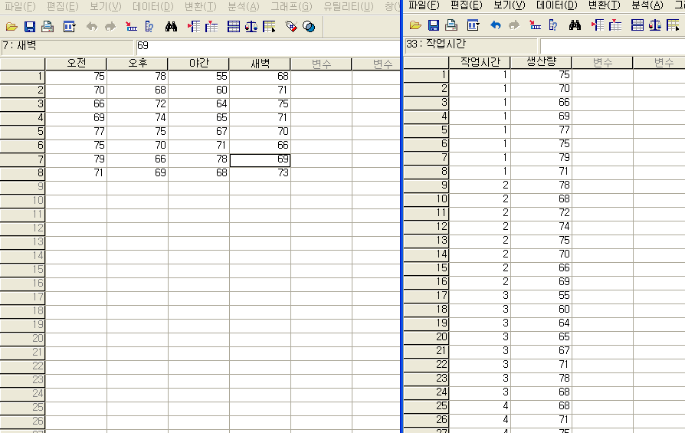
일원배치법-자료입력
분할된 자료(unstacked data) stacked data

Slide 44
일원 배치 법
가설설정
귀무가설: 각 집단의 평균수준은 모두 같을 것이다.
대립가설: 적어도 하나 이상의 집단은 평균수준이 다를 것이다.
⇔
분산분석 과정
편차를 다음과 같은
형태로 전개 하여 양변제곱하여 합하기
모든자료에 관한 편차 제곱합
-총변동 (SS_{T})
그룹간
편차 제곱합
-그룹간의 변동(SS_{A})
i번째 그룹내에서의
편차 제곱합
-그룹내 변동(SS_{E})

Slide 45
일원배치법
검정방법
F통계량 > F(α; a-1, N-a) 이면 귀무가설 기각, 아니면 채택
결정계수
전체 자료 변동 중 모형에 의해서 설명되는 부분
일원배치 분산분석표
요인 | 변동 요인 | 자유도 | 제곱평균 | F값 | p값
처리(인자)(Model) | 집단간 | a-1 | MSA |  | 0.01
잔차(Error) | 집단내 | N-a | MSE
합계(Total) | 합 계 | N-1

Slide 46
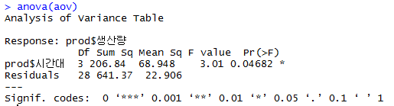
일원배치 분산분석(One-way ANOVA)
> aov <- lm(prod$생산량 ~prod$시간대)
> anova(aov)

Slide 47
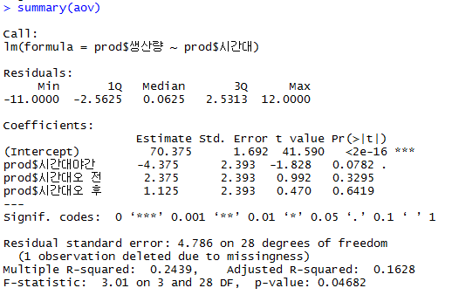
일원배치 분산분석(One-way ANOVA)
> summary(aov)

Slide 48
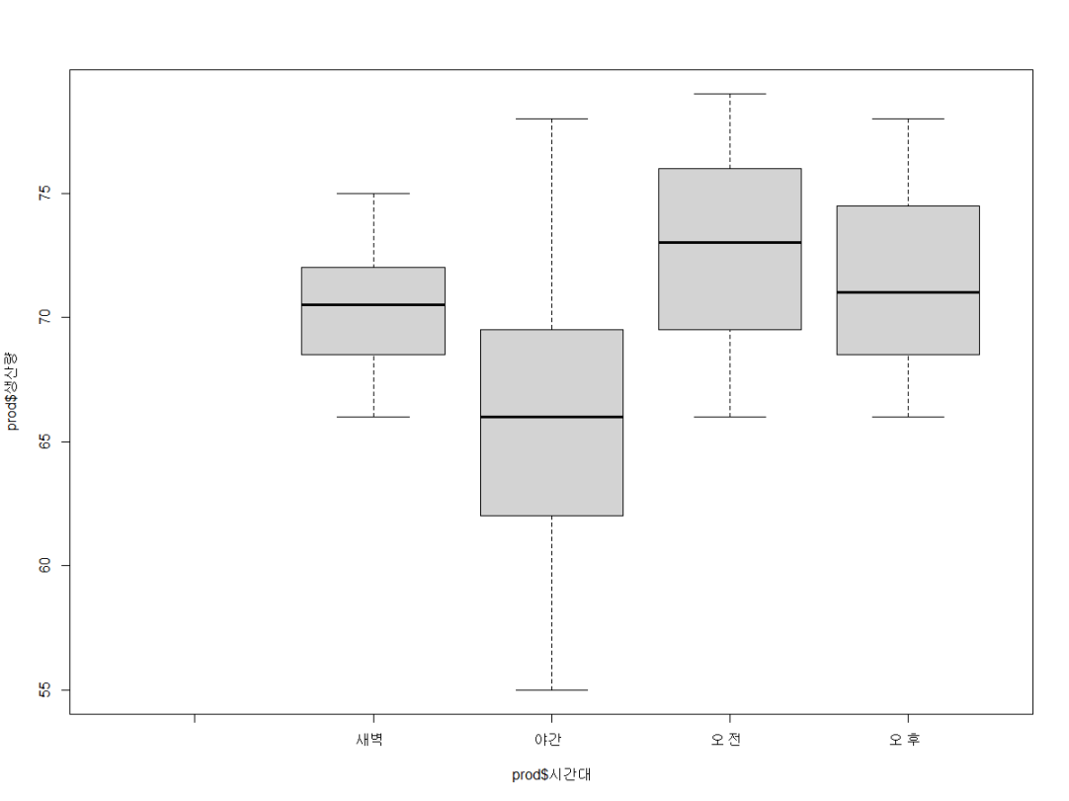

일원배치 분산분석(One-way ANOVA)
plot(prod$생산량 ~prod$시간대, col='lightgray‘)
tapply(prod$생산량, prod$시간대, mean)

Slide 49
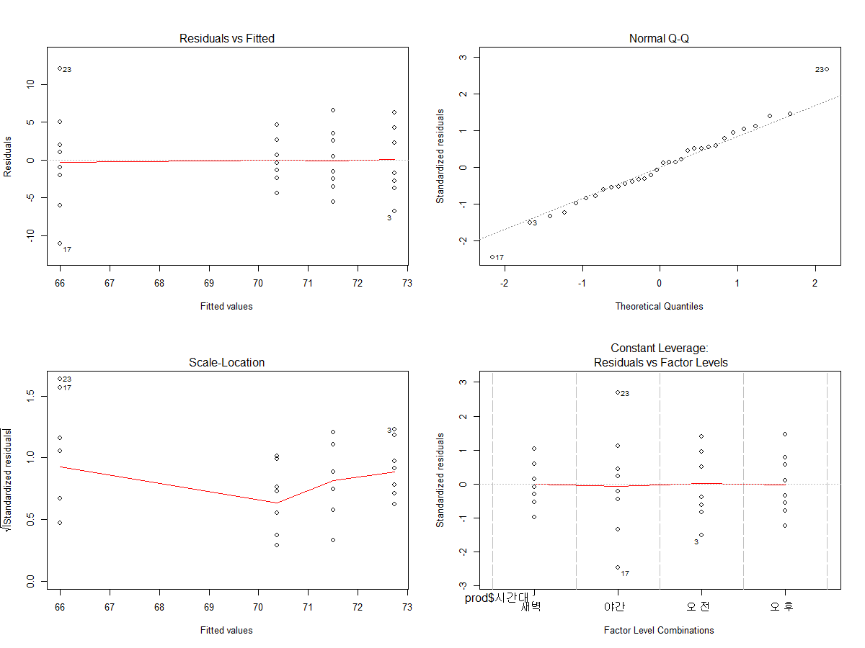
일원배치 분산분석(One-way ANOVA)
par(mfrow=c(2,2))
plot(aov)

Slide 50
변동의 이해와 분해

Slide 51
1장 변동의 이해

Slide 52
변동의 이해
특성값/생산량
50
50
50
50
50
50
50
50
50
50
50
50
50
50
50
50
50
50
50
50
편차
0
0
0
0
0
0
0
0
0
0
0
0
0
0
0
0
0
0
0
0
총변동 구하는 공식
편차
총변동
평균 50
총변동 0

Slide 53
변동의 이해
특성값
40
40
40
40
40
40
40
40
40
40
50
50
50
50
50
50
50
50
50
50
편차
-5
-5
-5
-5
-5
-5
-5
-5
-5
-5
5
5
5
5
5
5
5
5
5
5
평균 45
총변동 500

Slide 54
변동의 이해
토성 | 특성값 | 편차
1 | 40 | -5
1 | 40 | -5
1 | 40 | -5
1 | 40 | -5
1 | 40 | -5
1 | 40 | -5
1 | 40 | -5
1 | 40 | -5
1 | 40 | -5
1 | 40 | -5
2 | 50 | 5
2 | 50 | 5
2 | 50 | 5
2 | 50 | 5
2 | 50 | 5
2 | 50 | 5
2 | 50 | 5
2 | 50 | 5
2 | 50 | 5
2 | 50 | 5

Slide 55
변동의 이해
토성1 | 편차 | 토성2 | 편차
40 | 0 | 50 | 0
40 | 0 | 50 | 0
40 | 0 | 50 | 0
40 | 0 | 50 | 0
40 | 0 | 50 | 0
40 | 0 | 50 | 0
40 | 0 | 50 | 0
40 | 0 | 50 | 0
40 | 0 | 50 | 0
40 | 0 | 50 | 0
평균 40
평균 50
총평균 45
라인1변동 0
라인2변동 0
총변동 500
군내 변동 0
군간 변동 500

Slide 56
변동의 이해
특성값 | 편차
40 | -5
50 | 5
40 | -5
50 | 5
40 | -5
50 | 5
40 | -5
50 | 5
40 | -5
50 | 5
40 | -5
50 | 5
40 | -5
50 | 5
40 | -5
50 | 5
40 | -5
50 | 5
40 | -5
50 | 5
평균 45
총변동 500

Slide 57
변동의 이해
비료 | 특성값 | 편차
standard | 40 | -5
standard | 50 | 5
standard | 40 | -5
standard | 50 | 5
standard | 40 | -5
standard | 50 | 5
standard | 40 | -5
standard | 50 | 5
standard | 40 | -5
standard | 50 | 5
extra | 40 | -5
extra | 50 | 5
extra | 40 | -5
extra | 50 | 5
extra | 40 | -5
extra | 50 | 5
extra | 40 | -5
extra | 50 | 5
extra | 40 | -5
extra | 50 | 5

Slide 58
변동의 이해
standard | 편차 | extra | 편차
40 | -5 | 40 | -5
50 | 5 | 50 | 5
40 | -5 | 40 | -5
50 | 5 | 50 | 5
40 | -5 | 40 | -5
50 | 5 | 50 | 5
40 | -5 | 40 | -5
50 | 5 | 50 | 5
40 | -5 | 40 | -5
50 | 5 | 50 | 5
평균 45
평균 45
총평균 45
standard변동 250
extra변동 250
총변동 500
군내 변동 250+250=500
군간 변동 0

Slide 59
변동의 이해
총변동 | 설명할수 있는 변동 | 설명할수없는 변동
 | (측정방법내 변동) | (측정방법간 변동)
500 | 500 | 0

Slide 60
변동의 이해
총변동 | 설명할수 있는 변동 | 설명할수없는 변동
 | (토성간 변동) | (토성내 변동)
 | (비료간 변동) | (비료내 변동)
 | 인자 (요인)간 변동 | 인자(요인)내 변동
 | 군내변동 | 군간변동
SST | SSA | SSE

Slide 61
변동의 이해
SST | SSA | SSE
500 | 0 | 500
500 | 500 | 0
500 | 400 | 100
500 | 300 | 200
500 | 200 | 300
500 | 100 | 400
요인에 의해 특성값에 차이가 있다는 판단은 어떻게 내릴까?
자유도 필요
총자유도 | 요인 자유도 | 오차 자유도
n-1 | a-1 | n-a

Slide 62
변동의 이해
SST | SSA | SSE
500 | 0 | 500
500 | 500 | 0
500 | 400 | 100
500 | 300 | 200
500 | 200 | 300
500 | 100 | 400
요인에 의해 특성값에 차이가 있다는 판단은 어떻게 내릴까?
자유도 필요
총자유도 | 요인 자유도 | 오차 자유도
n-1 = 19 | a-1 = 2 | n-a = 17

Slide 63
변동의 이해 – 분산분석표
sourse | 제곱합 | 자유도 | 평균제곱 | F 값 | p 값
요인 | 0 | 2 | 0 | 0 | 1.000
오차 | 500 | 17 | 29.41
총 | 500 | 19

Slide 64
변동의 이해 – 분산분석표
sourse | 제곱합 | 자유도 | 평균제곱 | F 값 | p 값
요인 | 100 | 2 | 50 | 2.12 | 0.151
오차 | 400 | 17 | 23.53
총 | 500 | 19

Slide 65
변동의 이해 – 분산분석표
sourse | 제곱합 | 자유도 | 평균제곱 | F 값 | p 값
요인 | 200 | 2 | 100 | 5.67 | 0.013
오차 | 300 | 17 | 17.65
총 | 500 | 19

Slide 66
변동의 이해 – 분산분석표
sourse | 제곱합 | 자유도 | 평균제곱 | F 값 | p 값
요인 | 300 | 2 | 150 | 12.76 | 0.000
오차 | 200 | 17 | 11.76
총 | 500 | 19

